Slide 1
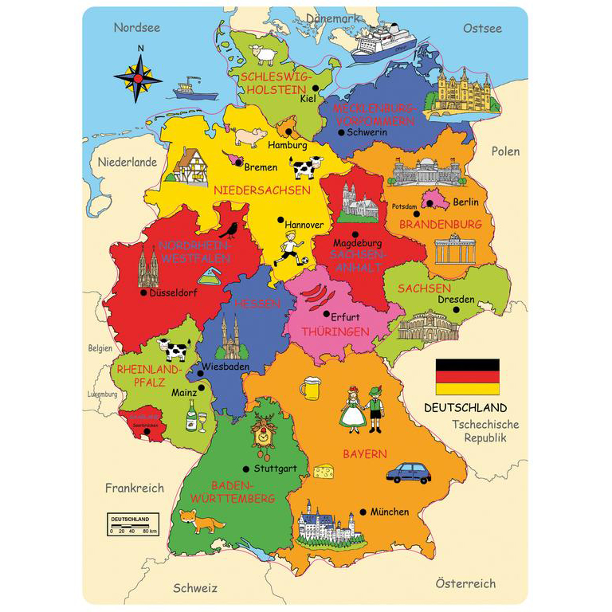
Die Bundesrepublik Deutschland
Hier ist eine tolle Webseite um mehr ueber die Bundeslaender zu lernen: http://www.calli-clever.de/themen-uebersicht/

Slide 2
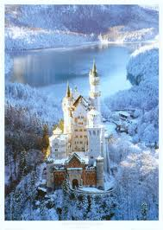
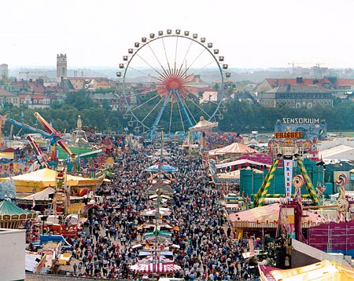
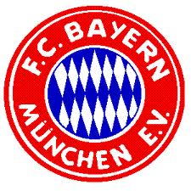
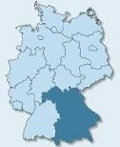
Bayern = Bundesland Muenchen = Hauptstadt Einwohner = 12,4 Millionen
Das grösste Land in Deutschland heisst Bayern. Auf Englisch heisst dieses Land “Bavaria”. Kennst du dieses Bundesland? In München gibt es jedes Jahr das weltberü hmte Oktoberfest. In Bayern findet man auch das Schloss Neuschwanstein. Die bekannte Fussballmannschaft F.C. Bayern München ist in Bayern sehr beliebt.

Slide 3
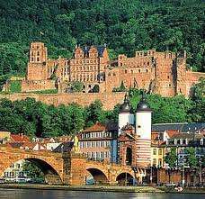
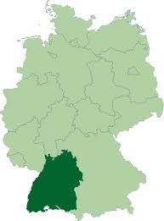
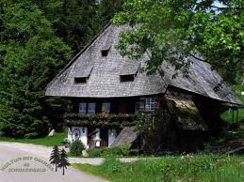
Baden Wuerttemberg = Bundesland Stuttgart = Hauptstadt Einwohner = 10,7 Millionen
Heidelberg
Tuebingen
Baden-Württemberg liegt westlich von Bayern. Hier findet man den berühmten Schwarzwald und die romantische Universität Stadt Heidelberg. Die Kuckucksuhr wird traditionell vor allem im Schwarzwald gemacht. Frau Jaworski hat in der Kleinstadt Tübingen studiert.
Schwarzwald

Slide 4
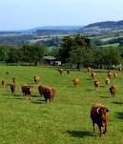
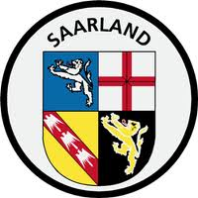
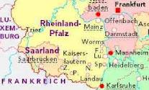
Saarland = Bundesland Saarbruecken = Hauptstadt Einwohner = 1,1 Millionen
Saarland liegt an der Grenze zu Frankreich und ist das kleinste Bundesland (ausschliesslich der Stadtstaaten Berlin, Bremen und Hamburg). Viele Leute sprechen hier natürlich auch Französisch. Es gibt hier auch ein Deutsch-Französiches Gymnasium.

Slide 5
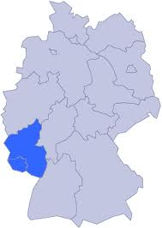
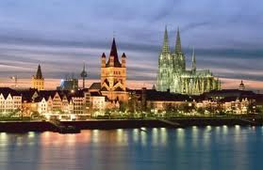
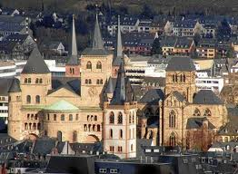
Rheinland-Pfalz = Bundesland Mainz = Hauptstadt Einwohner = 4,1 Millionen
Rheinland-Pfalz ist berühmt für die Mosel und ihr Wein. Man findet hier auch viele schöne Schlösser. Die Schwester-Stadt von Austin, Koblenz, liegt in Rheinland-Pfalz. Die älteste Stadt Deutschlands, Trier, liegt auch in Rheinland-Pfalz.
Burg Eltz Schloss (zwischen Koblenz und Trier)
Koblenz
Dom von Trier:
Die aelteste Kirche Deutschlands

Slide 6
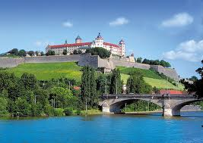
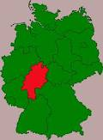
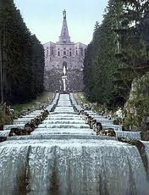
Hessen = Bundesland Wiesbaden = Hauptstadt Einwohner = 6,1 Millionen
Der grösste Flughafen Deutschlands findet man in Frankfurt in Hessen. Dieser Flughafen ist auch der drittgrösste Flughafen in ganz Europa. Frankfurt am Main ist die grösste Stadt in Hessen. Hier findet man jedes Jahr die weltgrösste Buchmesse statt.
Fahrrad fahren am Rhein ist schoen.
Frankfurt am Main
(“Bankfurt”)
Kassel

Slide 7
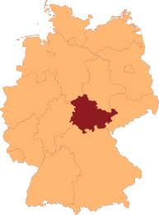
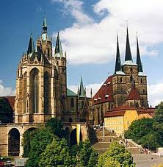
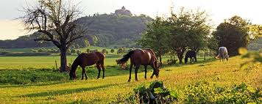
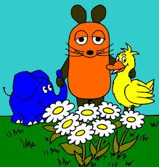
Thueringen = Bundesland Erfurt = Hauptstadt Einwohner = 2,4 Millionen
Thueringen liegt in der Mitte Deutschlands. Das beliebte Kinderprogramm “Die Sendung mit der Maus” hat sein zu Hause in Erfurt, die die Hauptstadt von Thüringen ist. Martin Luther hat in der Wartburg die Bibel aus dem Griechischen und Lateinischen ins Deutsche übersetzt.
Wartburg im Thueringer Wald
Erfurt

Slide 8
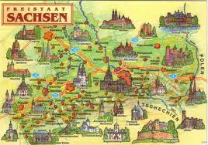
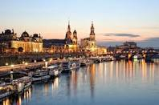
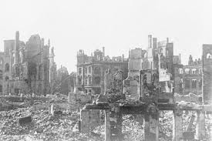
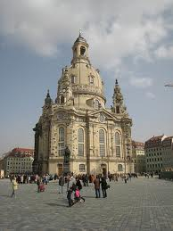
Sachsen = Bundesland Dresden = Hauptstadt Einwohner = 4,2 Millionen
Sachsen war in dem ehemaligen Ost-Deutschland (DDR). Sachsen grenzt an Polen und die Tschechische Republik. Dresden wurde im Zweiten Weltkrieg im Jahre 1945 von Bomben zerstört. In Dresden findet man heute die bekannte Frauenkirche, die ganz neu gebaut wurde.
Dresden heute
Dresden nach dem Zweiten Weltkrieg

Slide 9
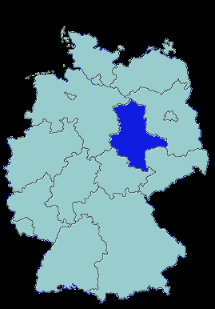
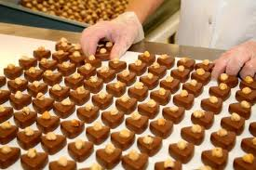
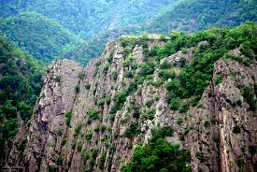
Sachsen-Anhalt = Bundesland Magdeburg = Hauptstadt Einwohner = 2,4 Millionen
Sachsen- Anhalt war ein Bundesland in der ehemaligen DDR (Deutsche Demokratische Republik). Hier findet man das schönste Harz Gebirge. Die aelteste Schokoladenfabrik findet man in Halle in Sachsen-Anhalt. Die grösste Stadt in Sachsen-Anhalt heisst Magdeburg.
Magdeburger Dom
Harz Mittelgebirge

Slide 10
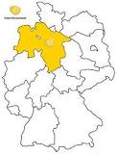
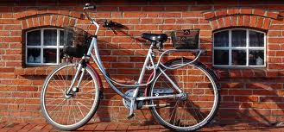
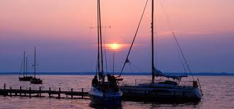
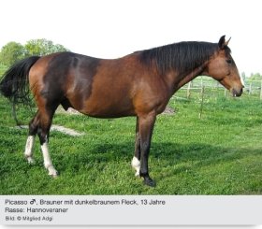
Niedersachsen = Bundesland Hannover = Hauptstadt Einwohner = 8 Millionen
Niedersachsen ist das zweitgrösste Bundesland Deutschlands. Die Niedersachsen lieben Pferde und haben die erfolgreichsten Sportpferde in Deutschland. Sie heissen die Hannoveraner. Hannover ist die grösste Stadt in Niedersachsen und jedes Jahr findet hier eine grosse Computermesse (CeBit) statt.

Slide 11
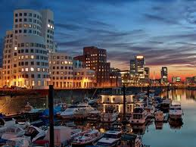
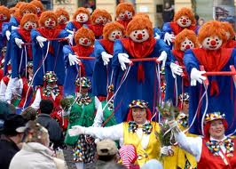
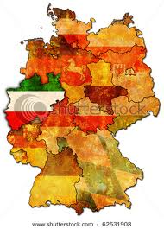
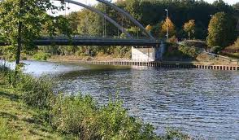
Nordrhein-Westfalen = Bundesland Duesseldorf = Hauptstadt Einwohner = 18 Millionen
Nordrhein-Westfalen hat die meisten Einwohner von den ganzen Bundesländern in Deutschland. Es gibt viel Wasser (Fluesse und Baeche) in diesem Bundesland. Der kleinste Fluss Deutschlands fliesst in der Stadt Paderborn und heisst auch Paderborn. Beide Köln und Düsseldorf sind bekannt durch ihren Karneval! “Kölle Alaaf!” “Helau!”
Oben: Duesseldorf
Nach Rechts: Karneval in Koeln
Unten: der Rhein

Slide 12
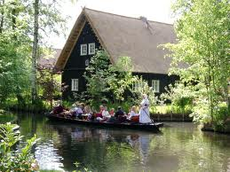
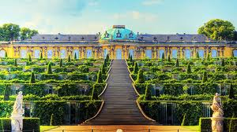
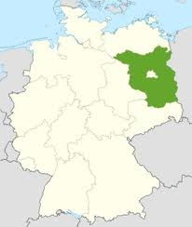
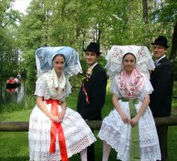
Brandenburg = Bundesland Potsdam = Hauptstadt Einwohner = 2,6 Millionen
Brandenburg liegt im Nordosten von Deutschland. Die Landeshauptstadt ist Potsdam und ist bekannt als Stadt der Schlösser und Gaerten. Am bekanntesten ist das Schloss Sanssouci. In Potsdam gibt es auch das Studio Babelsberg, wo viele Filme und Fernsehprogramme verfilmt werden. Es gibt auch den bekannten Spreewald in Brandenburg.

Slide 13
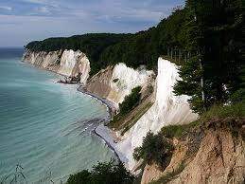
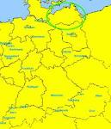
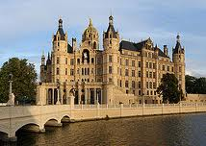
Mecklenburg-Vorpommern = Bundesland Schwerin = Hauptstadt Einwohner = 1,6 Millionen
Insel Ruegen
Mecklenburg-Vorpommern liegt im Norden Deutschlands und hat den Spitznamen “die grösste Badewanne Deutschlands”, denn es gibt ueber 2000 Seen! Schwerin ist die kleinste Landeshauptstadt Deutschlands mit nur 100.000 Einwohnern. Die grösste Insel Deutschlands liegt in Mecklenburg-Vorpommern und heisst Rügen.
Schweriner Schloss

Slide 14
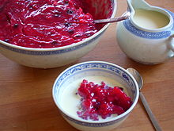
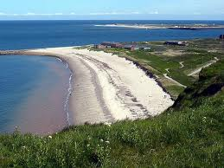
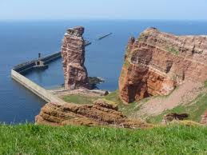
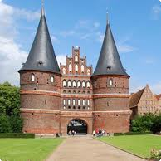
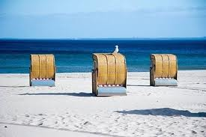
Schleswig-Holstein = Bundesland Kiel = Hauptstadt Einwohner = 2,8 Millionen
Schleswig-Holstein ist das nördlichste Bundesland von Deutschland und liegt an der Grenze zu Dänemark. Zum Westen von Schleswig-Holstein gibt es die Nordsee und zum Osten gibt es die Ostsee. Die Helgoland Insel ist ein Teil von diesem Bundesland.
Rote Gruetze
Helgoland Insel
Luebeck

Slide 15
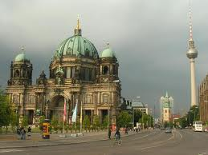
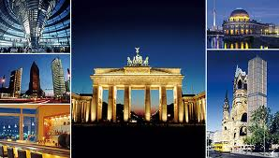
Berlin = Stadtstaat Hauptstadt von Deutschland Einwohner = 3,4 Millionen
Berlin ist nicht nur die Hauptstadt sondern auch die grösste Stadt in Deutschland. Es gibt viele Sehenswürdigkeiten in Berlin wie zum Beispiel den Reichstag, das Juedische Denkmal, das Pergamon Museum, die Gedaechtniskirche, Potsdamer Platz, den Berliner Dom, den Fernsehturm,Unter den Linden, das Brandenburger Tor, den Zooligischer Garten und viele, viele mehr. Berlin hat eine sehr lange Geschichte und war von 1961-1989 von einer Mauer getrennt. Frau Jaworski hat drei Jahre in Berlin gewohnt und liebt diese Stadt! Ihre Strasse war die Warschauerstrasse!

Slide 16
Bremen = Stadtstaat Einwohner = 664.000
Bremen ist ein Stadtstaat und liegt im Norden Deutschlands. Bremerhaven gehört auch zu Bremen und ist durch den Fluss Weser verbunden. Deswegen ist Bremens Spitzname “Zwei Städte Staat”. Es gibt ein beliebtes Maerchen “Bremer Stadtmusikanten”, das in Bremen statt findet.

Slide 17
Hamburg = Stadtstaat Einwohner = 1,8 Millionen
Hamburg ist die zweitgrösste Stadt Deutschlands und ist wie Bremen und Berlin ein Stadtstaat. Hamburg hat den Spitznamen “das Venedig des Nordens”, weil es hier so viele Brücken gibt. Hamburg ist auch bekannt für den Fischmarkt am Hamburger Hafen.

